Slide 1
採購作業相關注意事項
秘書室 管理科
中華民國108年4月18日

Slide 2
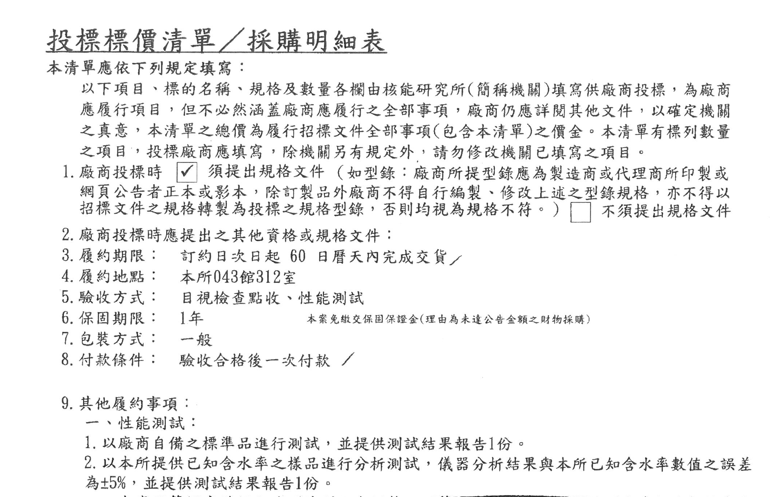
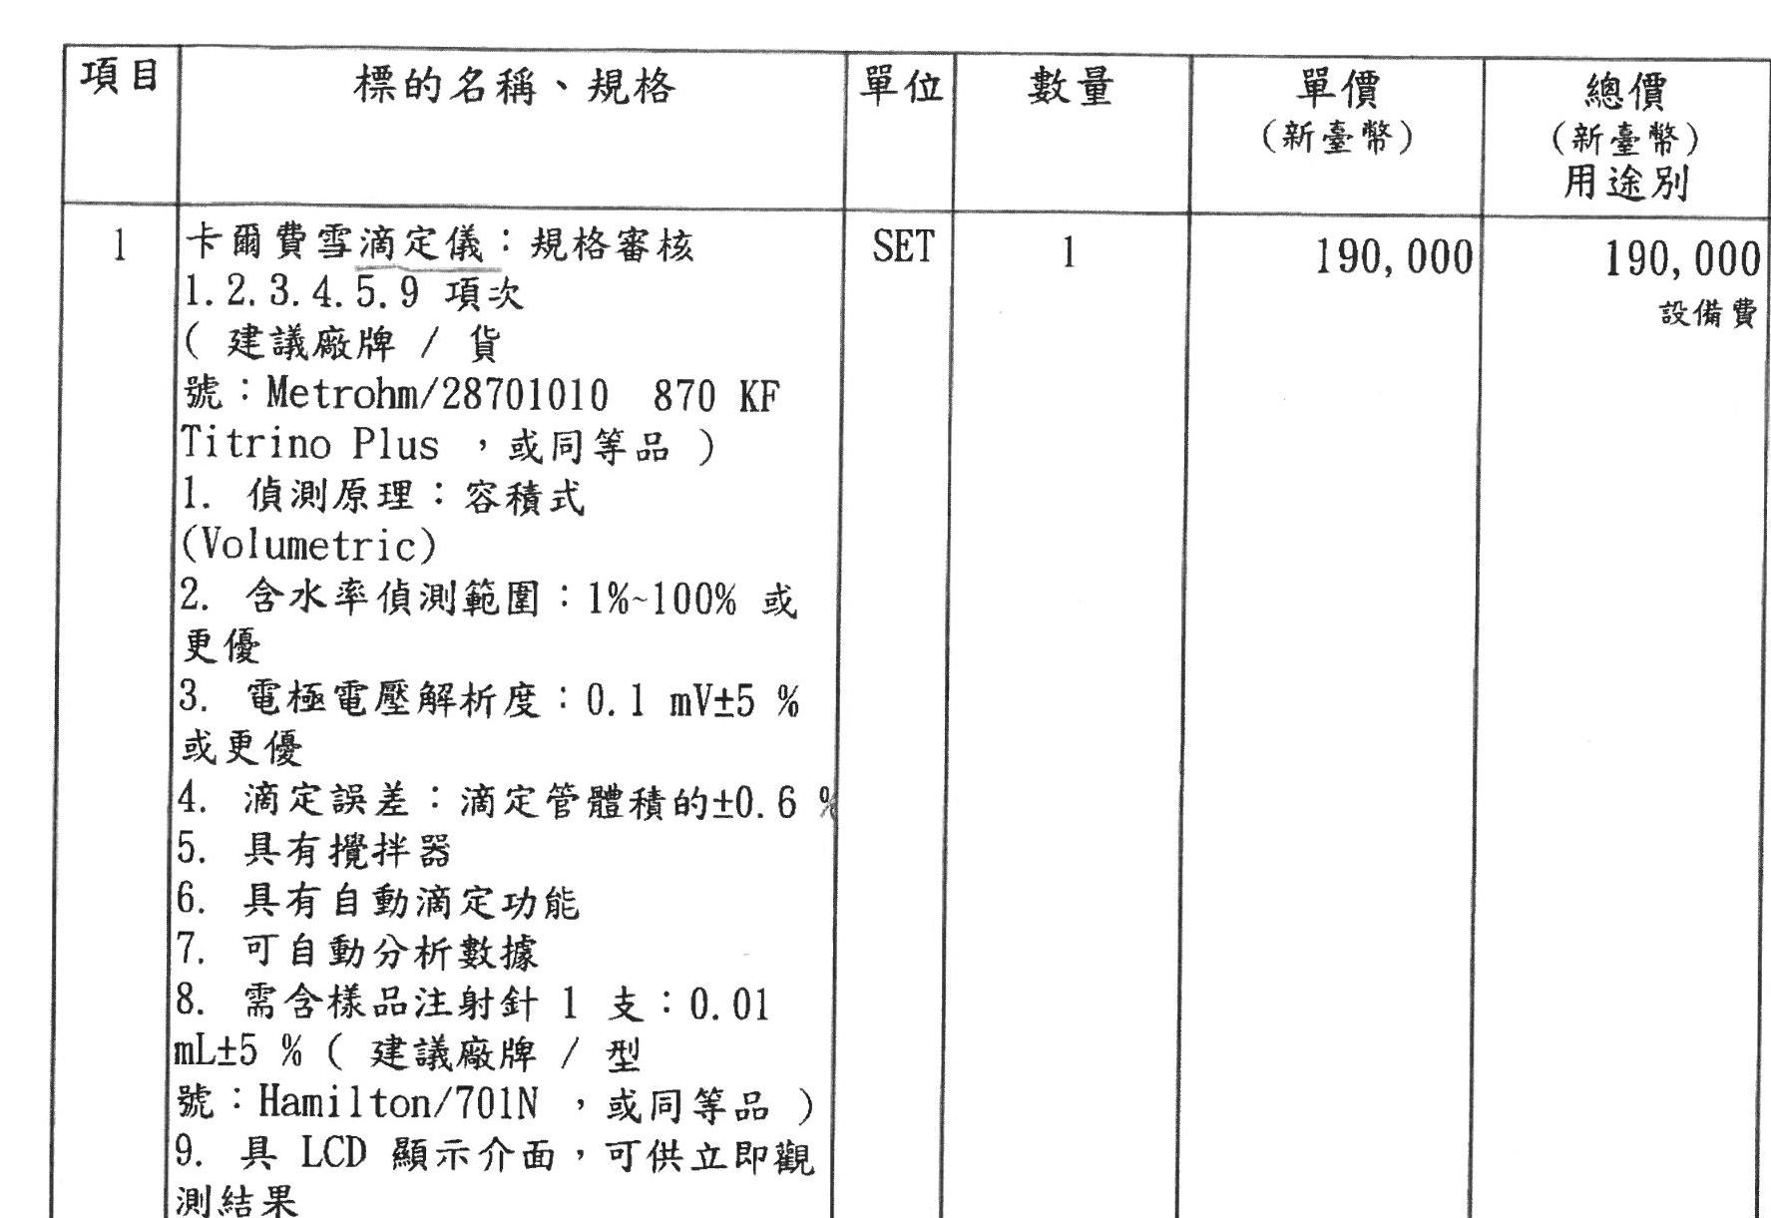
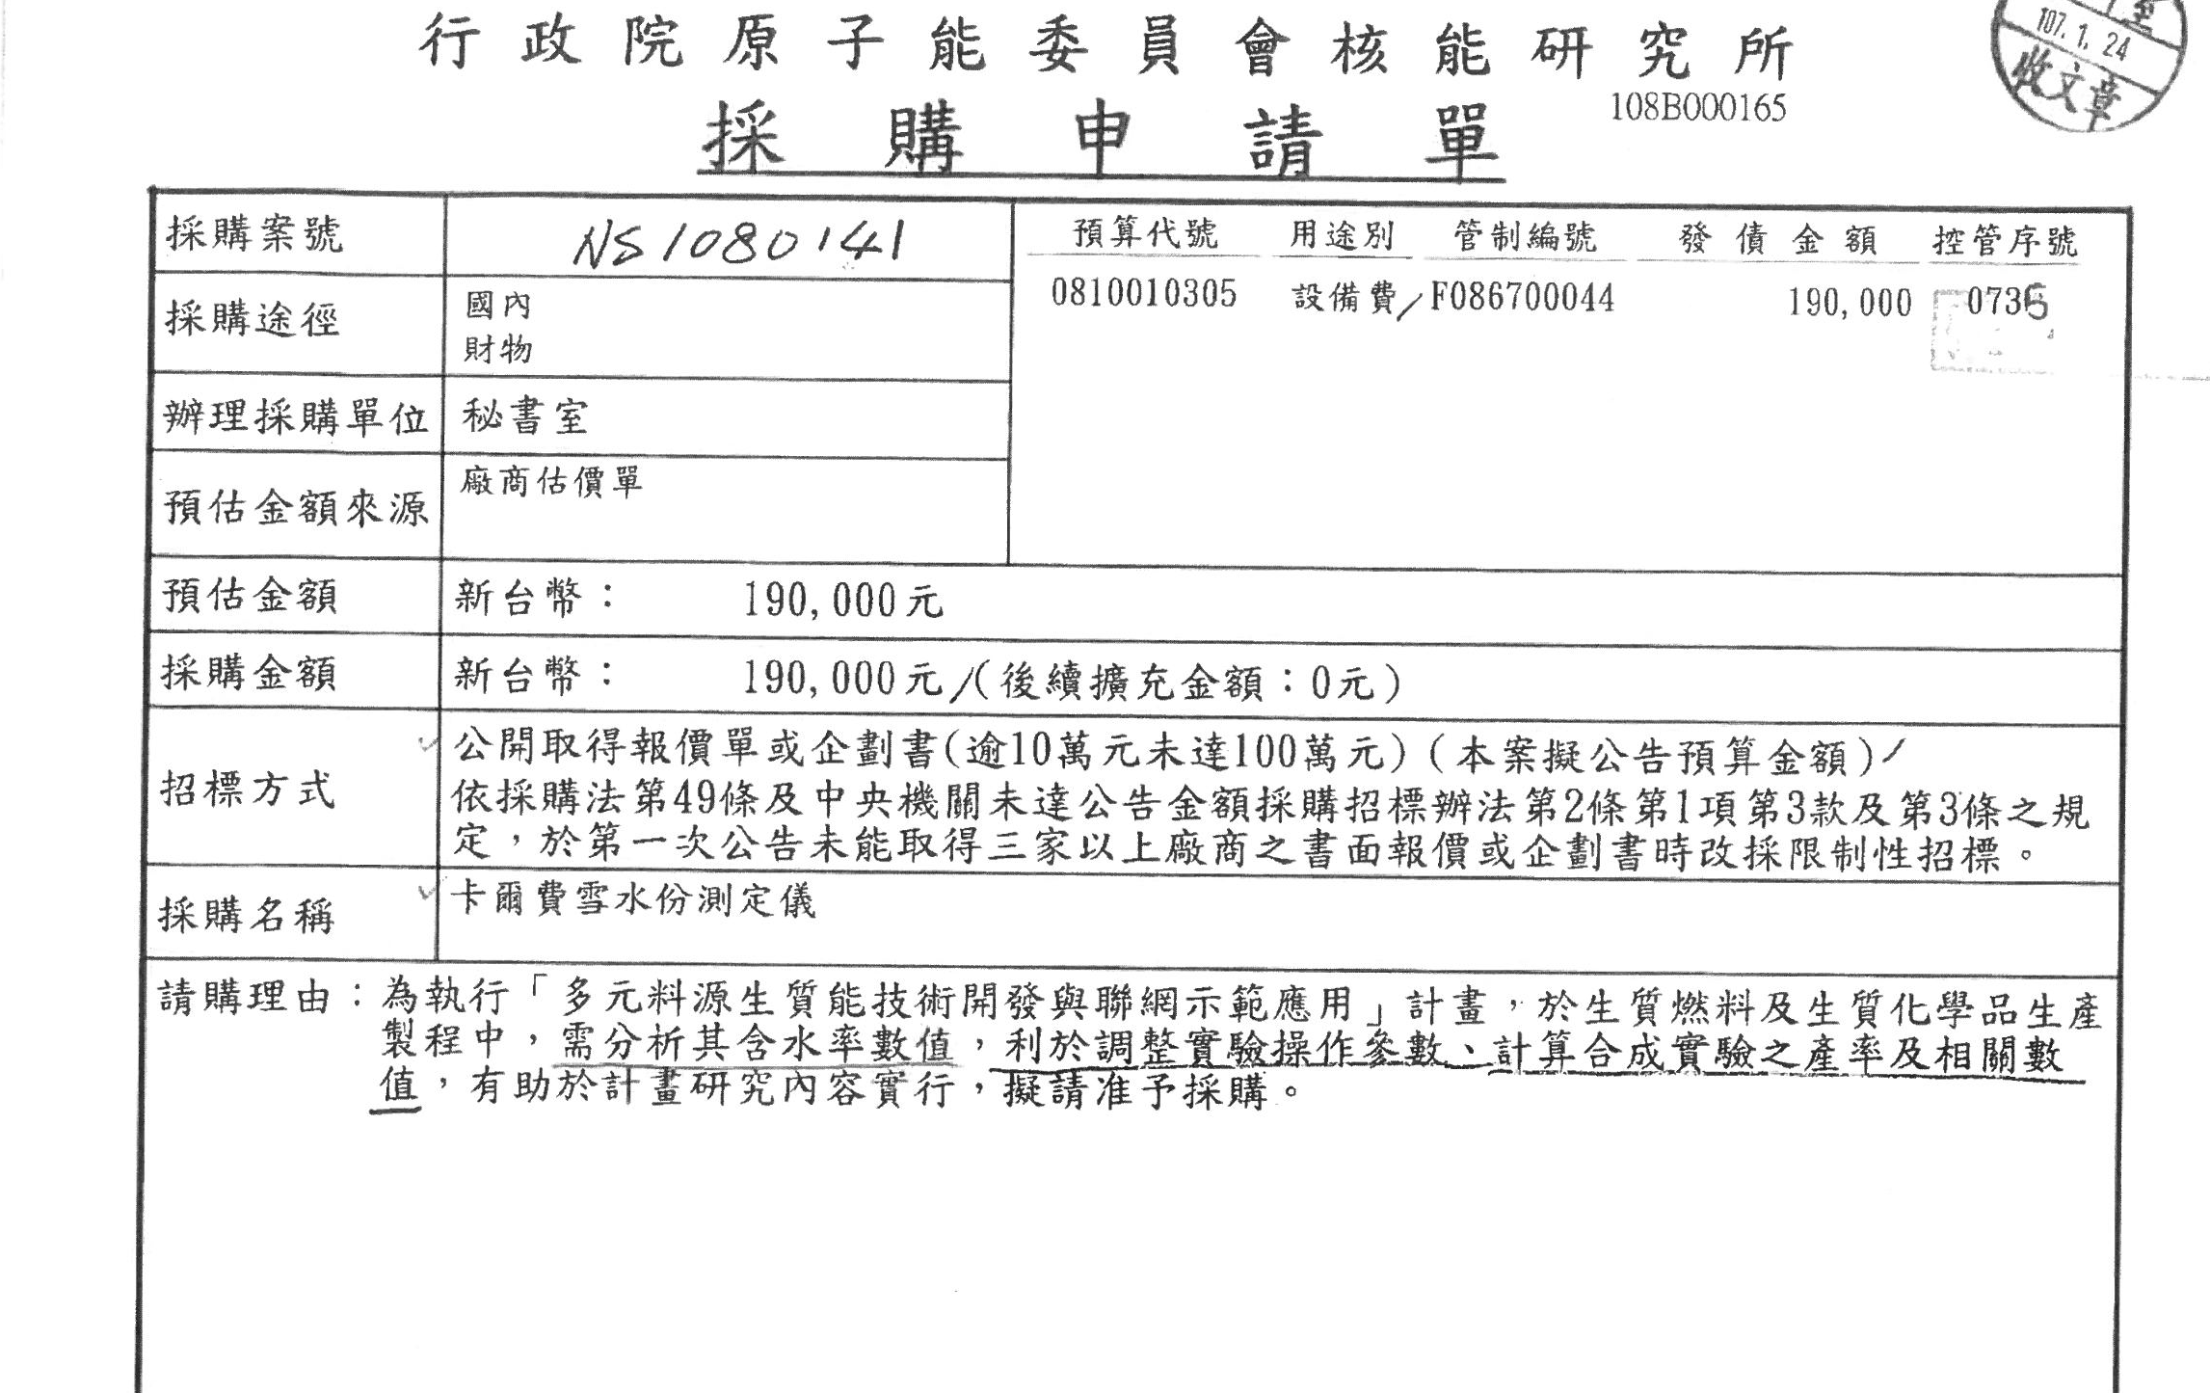
採購項目指定廠牌並審規之錯誤樣態
案由:
請購卡爾費雪水份測定儀190000元，採購標的名稱建議廠牌為Metrohm/28701010 870 KF Titrino Plus或同等品，並勾選規格審核。

Slide 3
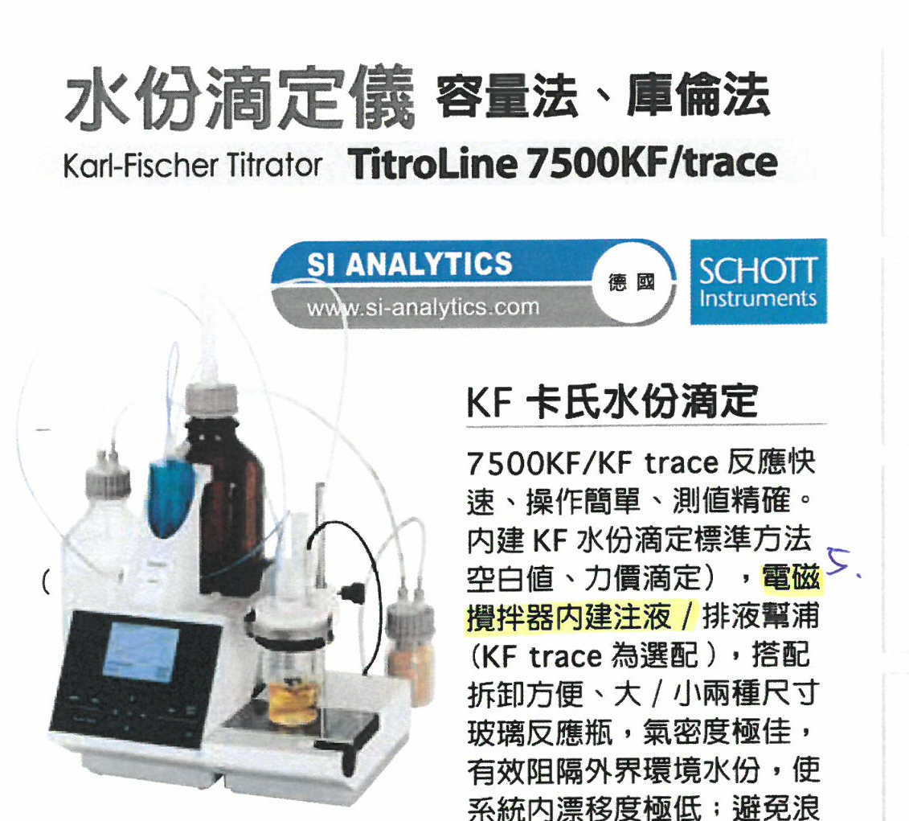
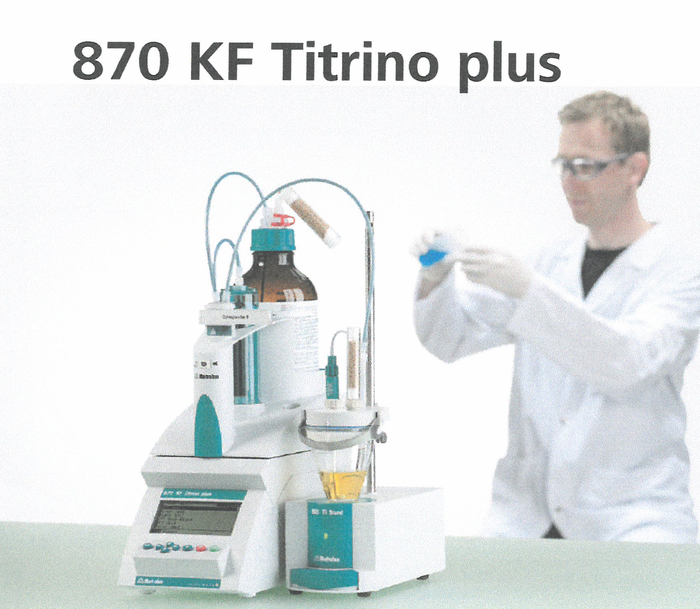
採購項目指定廠牌並審規之錯誤樣態
▓108年2月開標當日有三家廠商投標A、B及C，經使用單位審標人員審標結果A廠商及B廠商提供之型錄，缺少第3項次規格，審標結果不符合規定。本案得標廠商C提供其他廠牌型號，應審規項次符合。
A廠商---型號 Titroline 7500KF
B廠商---870KF Titrino plus

Slide 4
採購項目指定廠牌並審規之錯誤樣態
問題:
1.B廠商提供之型錄廠牌與採購明細標的指定之廠牌型號一致，因型錄缺少第3項規格，審標結果判定不符?
2.本案使用單位採購標的規格，規格審核1.2.3.4.5.9項次，但並未確認該廠牌型錄是否均有標示其相關資訊，其中一項審規項次若是參考其他廠牌型錄而列入，也可能造成無法履約之情況?
B廠商為本案原提供報價，投標文件中提供之型錄亦符合採購明細之廠牌型號，型錄提供之規格並無法鉅細靡遺，因此而判定不合易造成爭議。(本案原報廠商B未提出異議)

Slide 5
採購項目指定廠牌並審規之錯誤樣態
解決方案:
1.採購明細標的已指定廠牌者，無須請廠商提出型錄並於開標時審規，於投標標價清單1.廠商投標時，勾選□不須提出規格文件。
2.廠商於履約時應依契約規定交付相同之廠牌型號之貨品，若廠商無法提出契約所訂之貨品，得依採購法及契約規定，提出更優產品或同等品之功能、規格及價格等比較資料，經使用單位審查並奉所部長官核可後，始得交付其他廠牌型號之貨品。
3.使用單位擔心廠商交付之貨品不符規定，因此於廠商投標時想事先審規，但因採購明細已規定廠牌型號或同等品，廠商如提供非規定之廠牌型號僅能依上述2.(較優或同等品)程序辦理，必須事先簽奉核准，造成開標程序之複雜化，因此建議此類標案應勾選▓不須提出規格文件，並於自我檢核表中勾選▓得標廠商得於使用同等品前向機關提出，不是勾選□得標廠商應於投標時投標文件內提出。

Slide 6
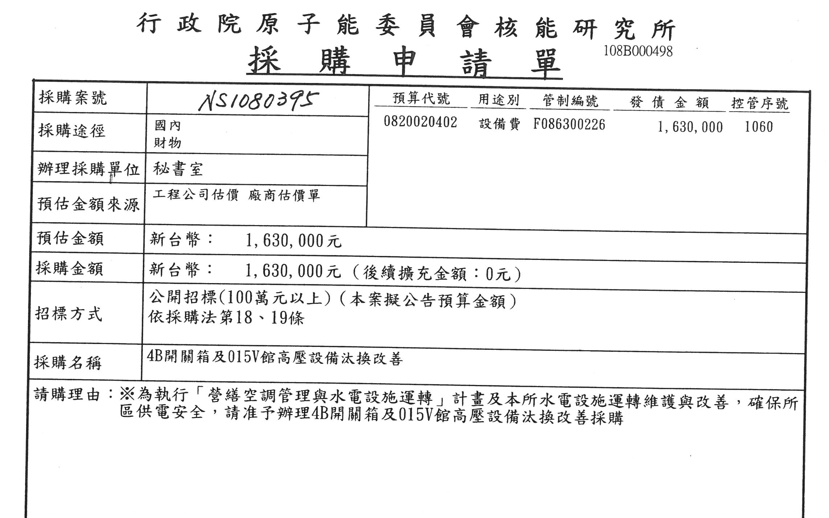
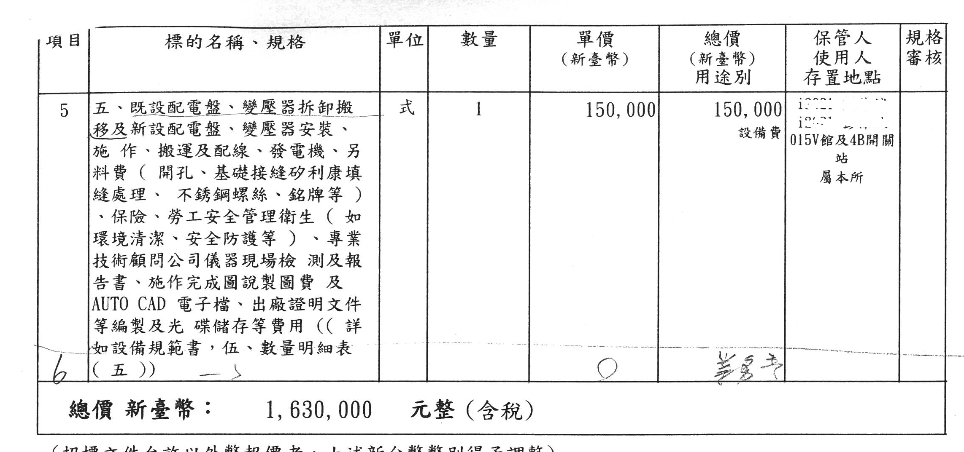
採購申請項目未分項
※預算管理系統修正為設備費1,580,000
業務費 50,000(假設本案拆除費用50,000)
項目5. 五、既設配電盤變壓器之拆卸搬移，屬舊有設備應單獨分項並以業務費支應。不可將其與新增設備合併，致新增設備虛增財產價值。同裝設新冷氣機購案，舊冷氣拆除以業務費勻支。

Slide 7
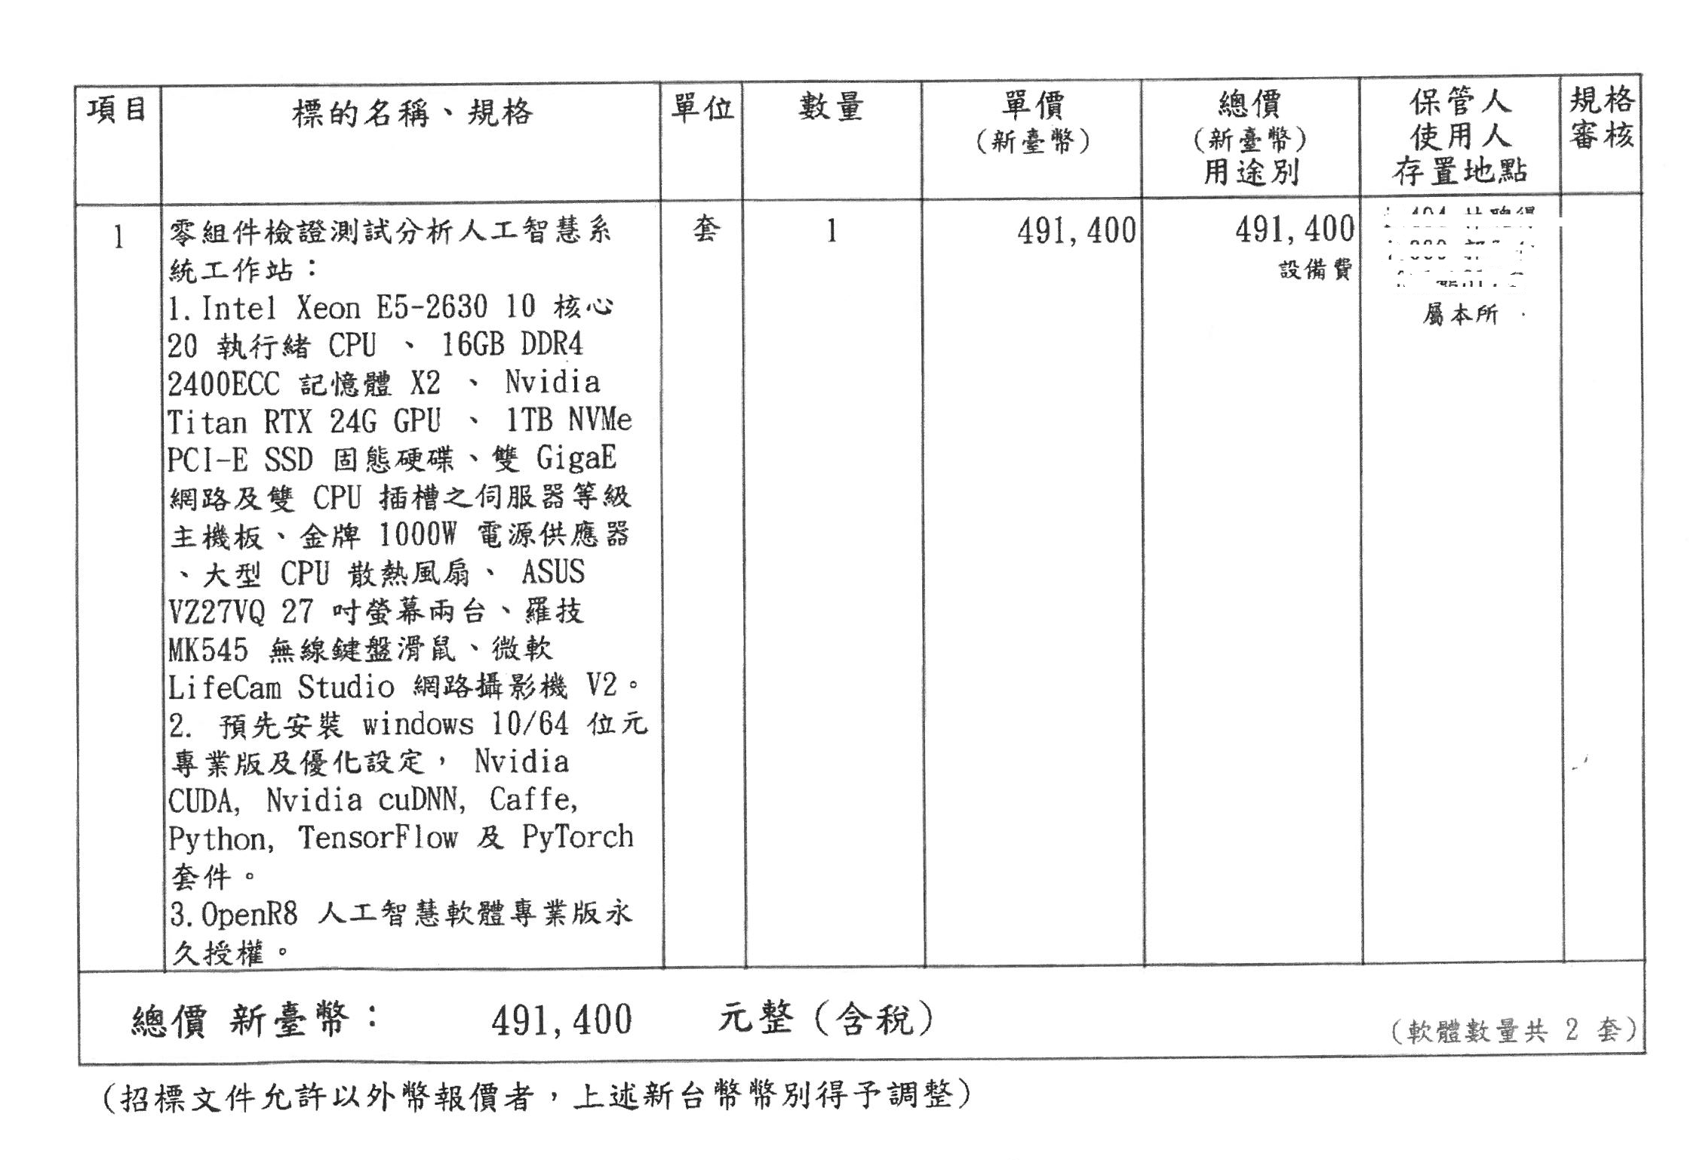
採購申請項目未分項
資訊設備分為:硬體與軟體(單價超過1萬元)，皆以設備費勻支。
硬體：電腦、工作站等，結報時由管理科列入財產帳列管。
軟體：如本案人工智慧軟體專業版，結報時由綜計組列管不列財產帳。
請於提案時分別填列，避免結報時再請廠商重新估價列管，影響執行時程。

Slide 8
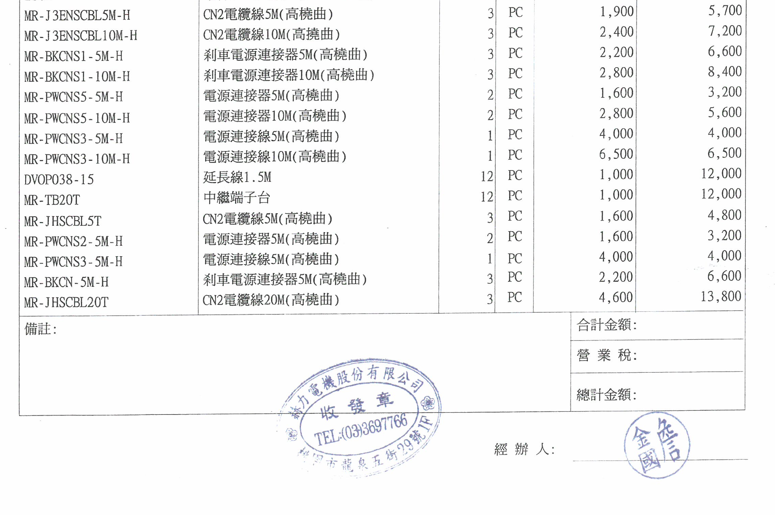
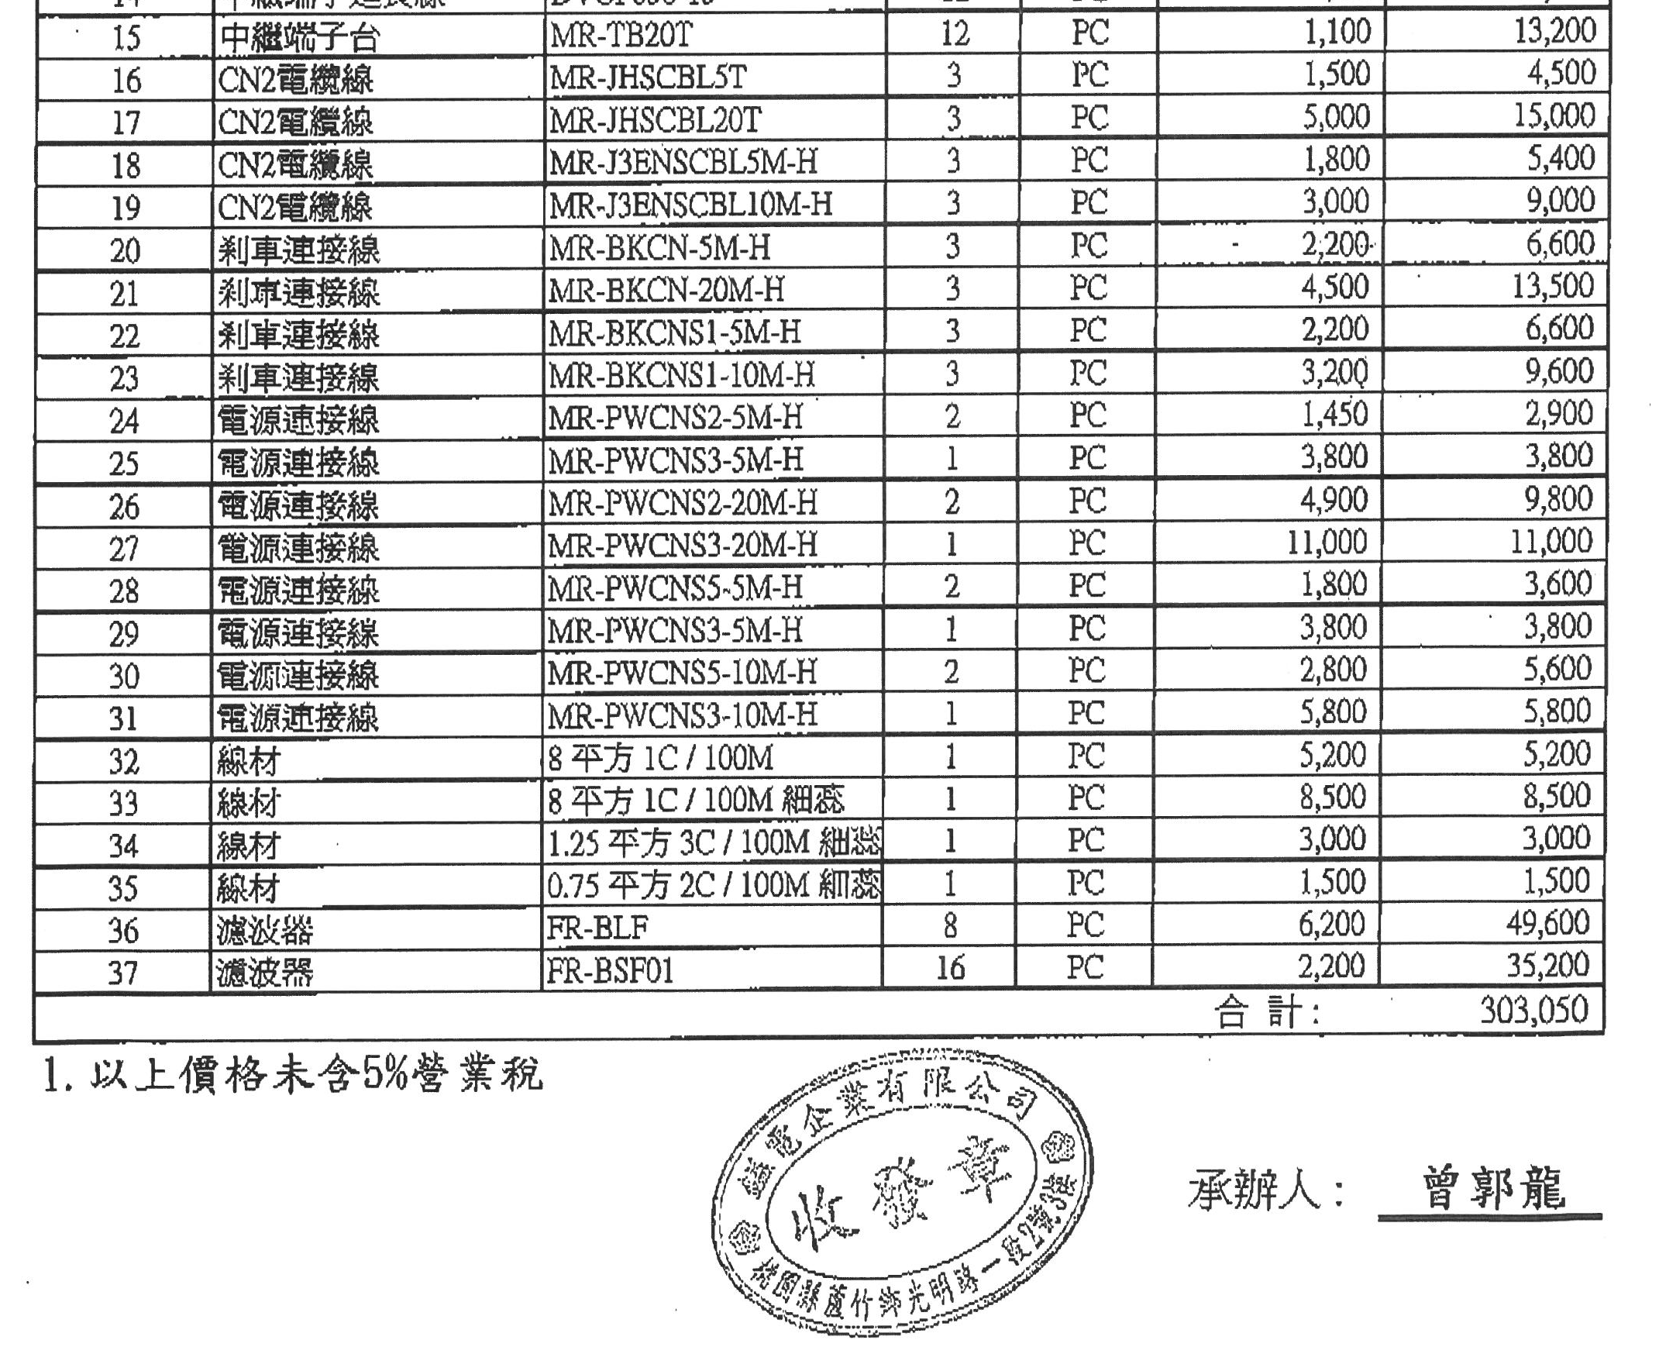
估價單相似
估價廠商的大章---形式一樣 都刻 收發章非公司名字

Slide 9
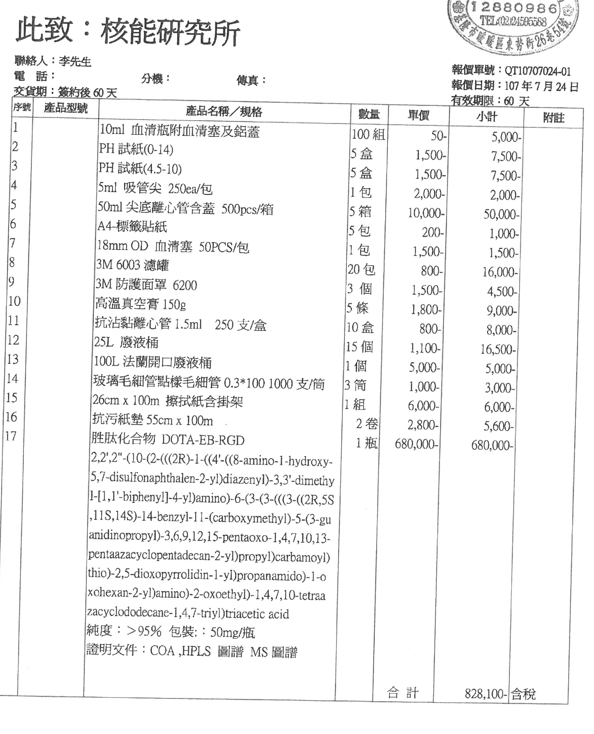
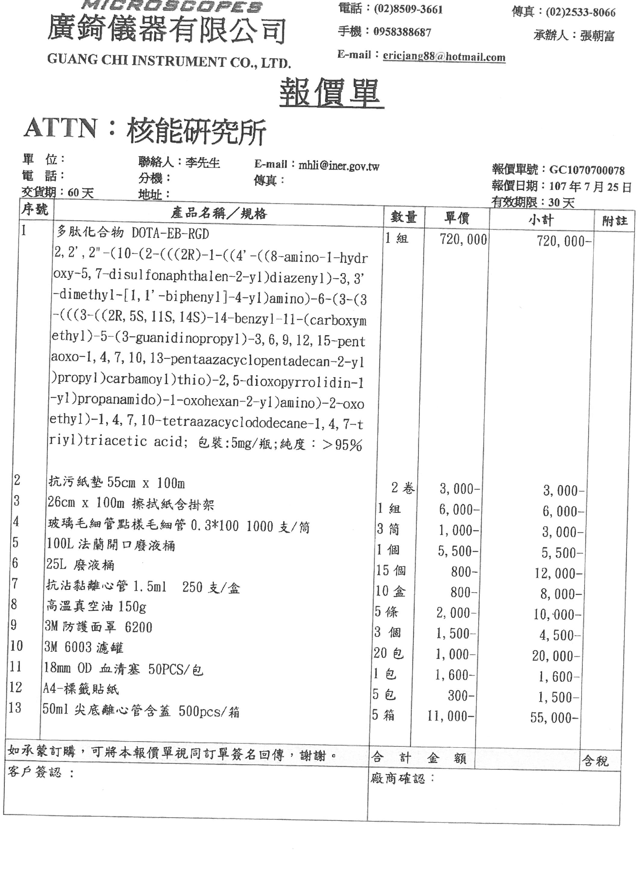
估價單相似
二家估價廠商的產品名稱 一模 一樣 只是順序顛倒

Slide 10
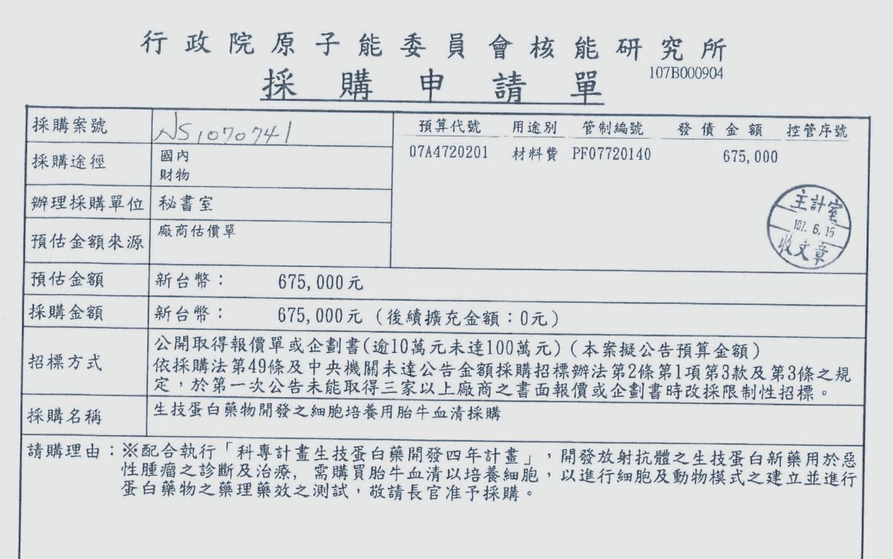
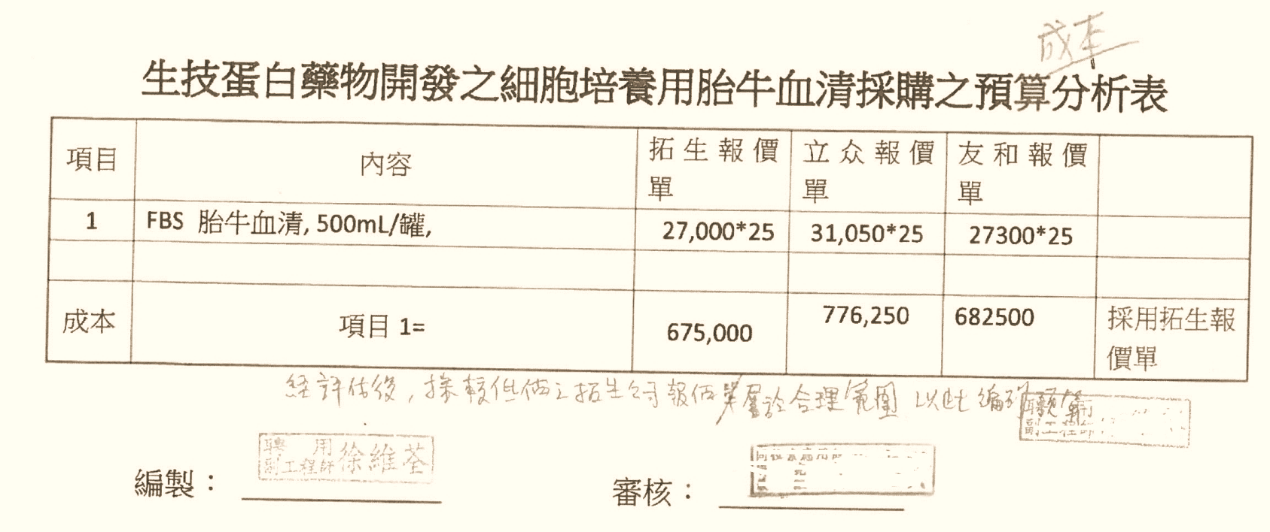
預算編列合理性探討
1.採購金額=預算金額=廠商最低報價 675,000元
2.經預算分析後屬合理範圍
3.購案申請日107.6.8 核可日107.6.15

Slide 11
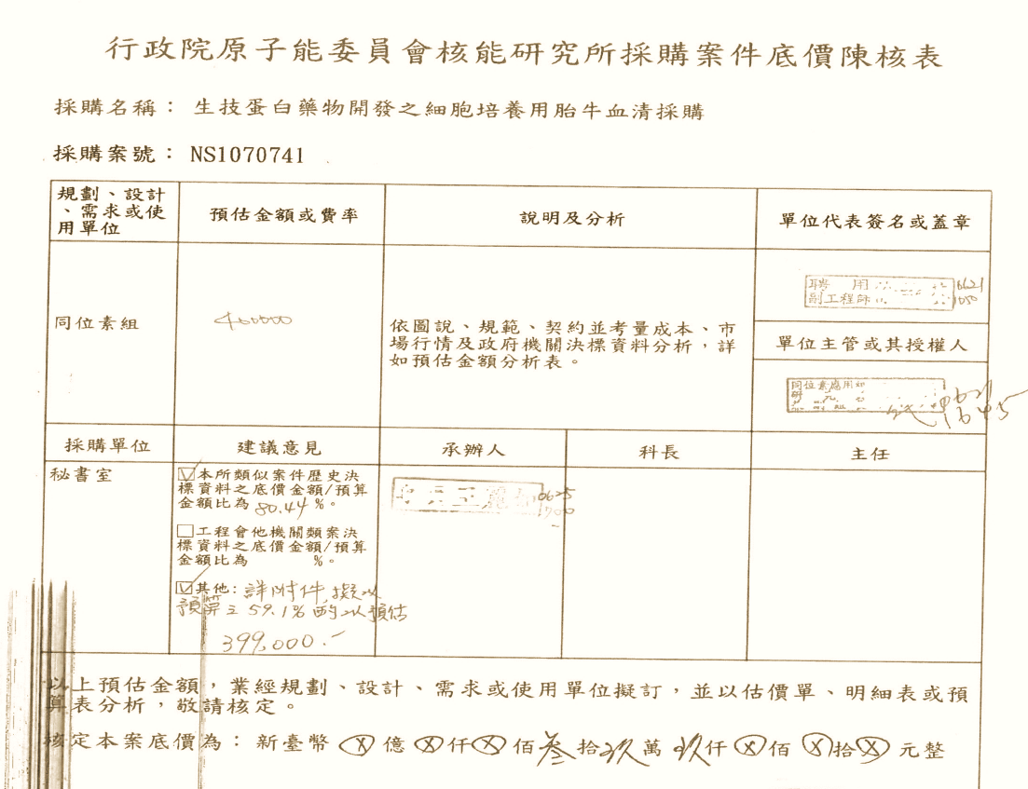

預算編列合理性探討
400,000元
※經評估後採較低價之拓生公司報價單 屬合理範圍 以此編列預算。
399,000元
6月15日核可購案預算675千元合理，6月21日底價陳核育金額400千元，差額275千元，打6折，哪個金額(675或400)才是合理?
※使用單位理由:因有廠商看到購案公告金額，主動通知國外原廠進行促銷活動，能以較優惠價格承做，且規格品質能符合契約要求。

Slide 12
預算編列合理性探討
★本案投標廠商3家：拓生公司600千元(以其估價最為預算金額675千元)、友和公司350千元(原估價682.5千元)及岑祥公司314.75千元。岑祥公司低於底價80%(399千元*0.8=319.2千元)。
※注意事項：
▓購案核可日期與底價訂定日期差距很小，市場行情不太可能大幅震盪，因此預算金額與底價預估金額差異不大，才屬合理狀況。
▓購案申請時如已知悉價格可大幅下降，請依下降後金額稍加調整作為預算金額，以避免底價預估金額太低，造成編列不合理之情況。

Slide 13
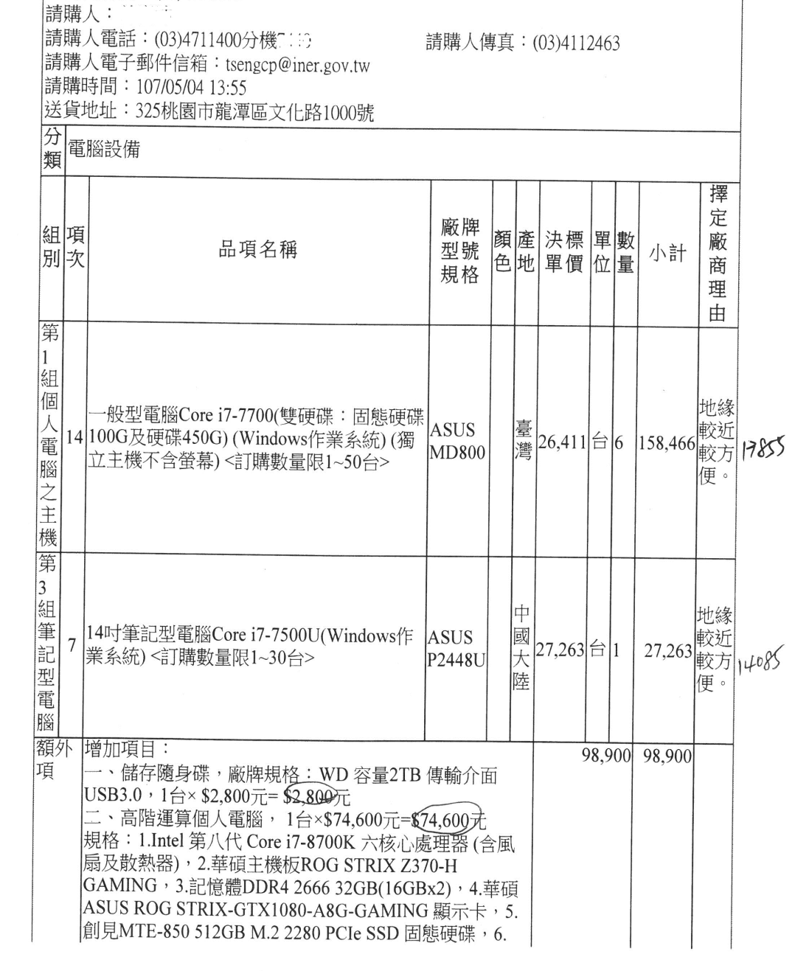
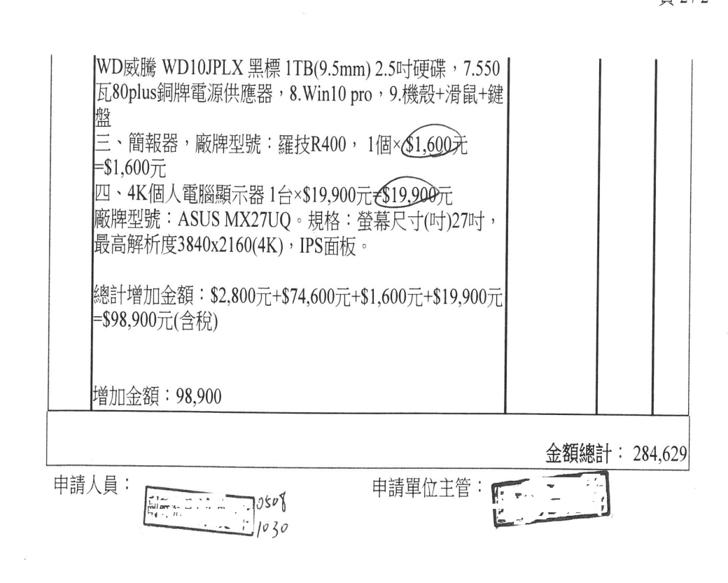
以共約採購電腦相關設備錯誤態樣
案由:
請購一般型電腦6台及14吋筆記型電腦1台$185,729元，額外項增購98,900元，請購單金額總計284,629元。

Slide 14
以共約採購電腦相關設備錯誤態樣
額外項:
1.儲存隨身碟 $2,800
2.高階運算個人電腦 $74,600
3.簡報器 $1,600
4.4K個人電腦顯示器 $19,900
合計$98,900
問題:
第1及第3項是否為請購單主體之配備?
第2及第4項為共約之單獨項目可否列為額外項?

Slide 15
以共約採購電腦相關設備錯誤態樣
共約二十一、其他
(四)依據94年1月5日行政院統一發包中心及集中採購中心「共同供應契約推動小組」第18次會議紀錄第陸點、討論事項及結論第六項規定，「機關採購與產品相關之配備，屬共同供應契約項目以外者，其採購金額合計如為公告金額十分之一以下，機關逕洽廠商採購者，得利用工程會之政府電子採購網一併訂購；其採購金額合計如逾公告金額十分之一而未達公告金額，機關依中央機關未達公告金額採購招標辦法第2條規定辦理者，招標程序不得免除且應依政府採購法第62條規定辦理決標資訊定期彙送；不得逕以電子訂購方式辦理採購。」。

Slide 16
以共約採購電腦相關設備錯誤態樣
建議事項：
第2項高階個人電腦及第4項個人顯示器，非屬共約之品項，應另案辦理採購，送秘書室管理科集中採購。
第1項隨身碟及第3項簡報器敘明屬相關配備即可列為額外項逕洽廠商一併訂購。
請各單位辦理請購時得自行下載共約契約並詳加閱讀，以利購案得以順利進行。

Slide 17
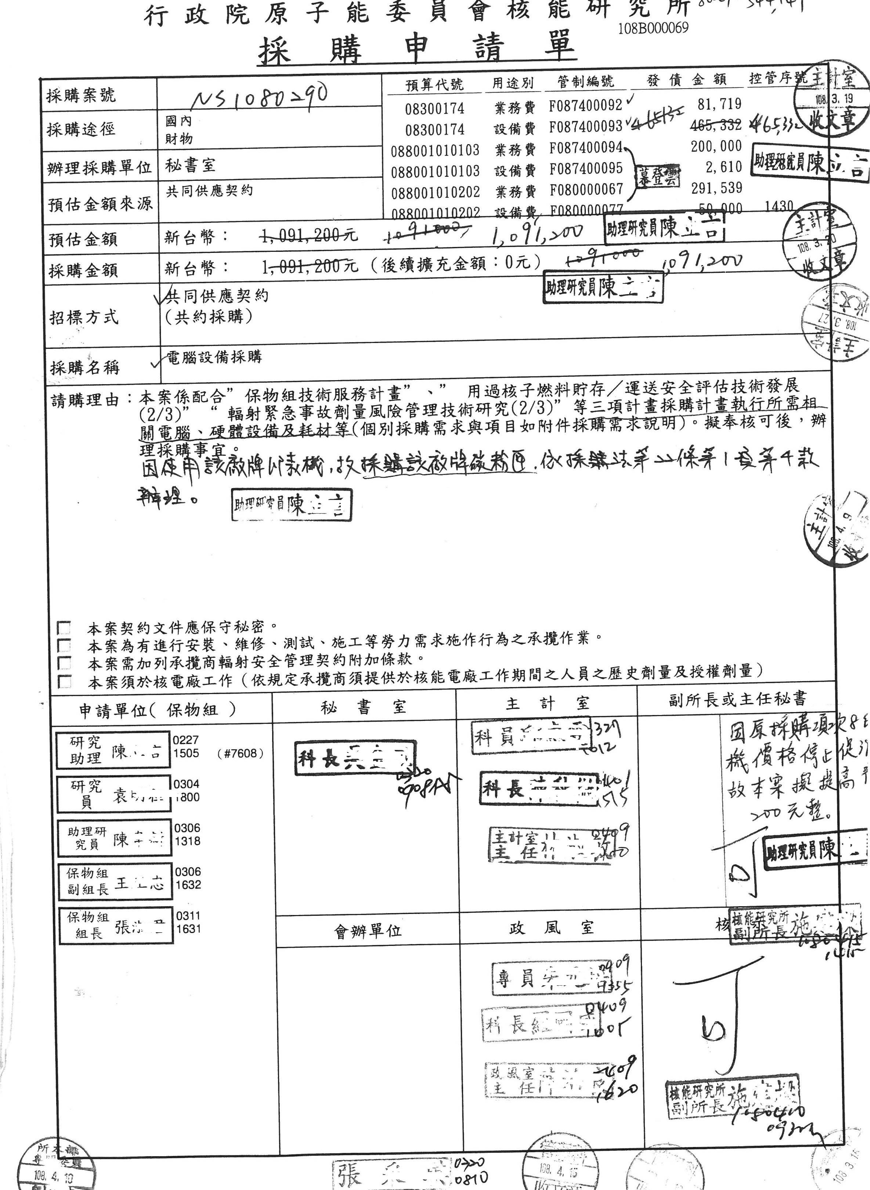
奉核可後申請單金額變更
1.提案申請時採購金額$1,091,200元
2.共約特價至3/31金額 $1,091,000元
3.會辦時尚在特價期間，故副所長批示的金額為$1,091,000元
4.核可後送秘書室訂購時，已過特價期間，恢復為$1,091,200元
處理方式：
1.錯誤方式：直接修改金額為$1,091 ,200元。(長官核可文件不可任意更改)
2.正確方式:寫小便簽敘述原由及修改預算金額經由單位主管核章→主計室(修改預算管理系統金額)→所部長官批示，併入原採購單→秘書室下訂單。
3.權宜方式：寫理由請所部長官再批示→主計室修改預算金額。

Slide 18
採購法第 22 條第 1 項各款執行 錯誤態樣
107年5月29日 工程企字第10700162400號函
政府採購法第 22 條第 1 項各款
執行錯誤態樣

Slide 19
採購案件廠商異議或檢舉案
本所107年度
採購案件有廠商異議或檢舉之案件
處理回復情形

Slide 20
107年度內部稽核稽核缺失
107年11月22日
核綜字第1070008209號函
內部稽核稽核缺失及改善措施

Slide 21
謝謝指教

